Slide 1

Evaluación estrategia de rendición de cuentas 2023
Departamento de Comunicaciones y Relaciones Corporativas

Slide 2

Tercer componente
Mecanismos para mejorar la atención al ciudadano

Slide 3

Subcomponente:
Estructura administrativa y direccionamiento estratégico

Slide 4
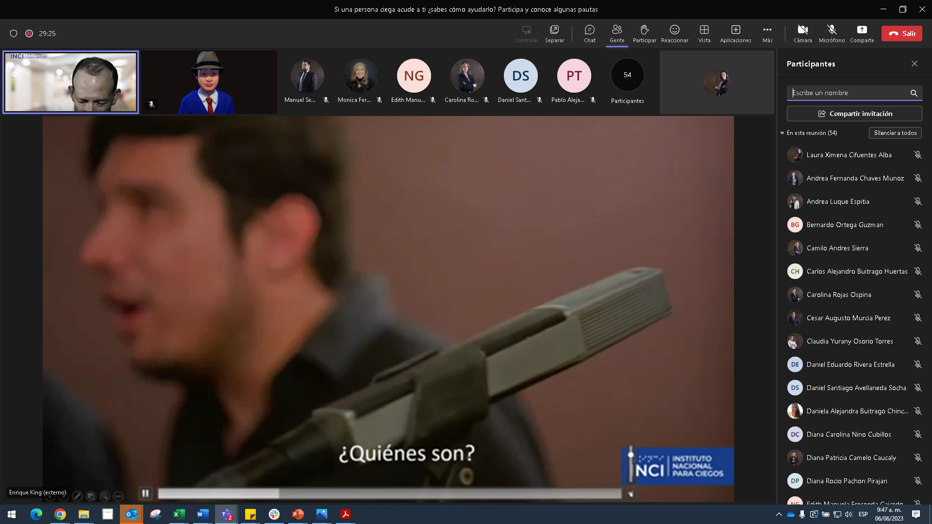


Capacitación sobre atención incluyente
Se coordinó con el Instituto Nacional de Ciegos (INCI) una capacitación para que, desde su experiencia y conocimiento, les informaran a los funcionarios de Fogafín cómo interactuar con personas que presenten discapacidad visual.
Modalidad virtual, plataforma Teams
6 de junio
Agrega texto o copia y pega la gráfica que se adapte mejor a tu presentación

Slide 5

Subcomponente: Fortalecimiento de canales de atención

Slide 6
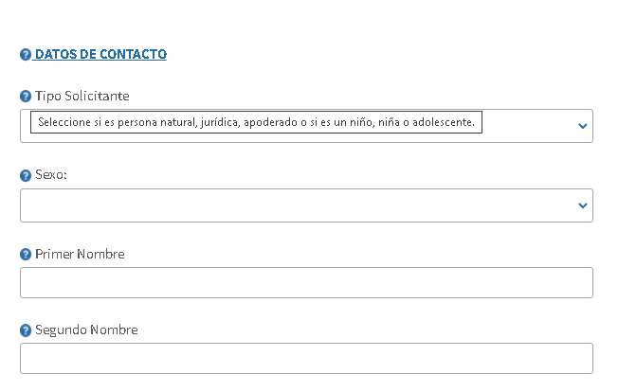

Revisión de la usabilidad y funcionalidad de los canales
Página web
Buzón PQSD
Footer
Se incluyeron textos de ayuda, con ejemplos en cada campo.
Los usuarios pueden consultar el estado de su solicitud, al igual que el funcionario y el área que la está atendiendo
Se incluyó el sello que recibió la entidad sobre menos carbono. El cual refleja el compromiso de la entidad por compensar el impacto negativo que han generado sus actividades al ambiente.
Agrega texto o copia y pega la gráfica que se adapte mejor a tu presentación

Slide 7
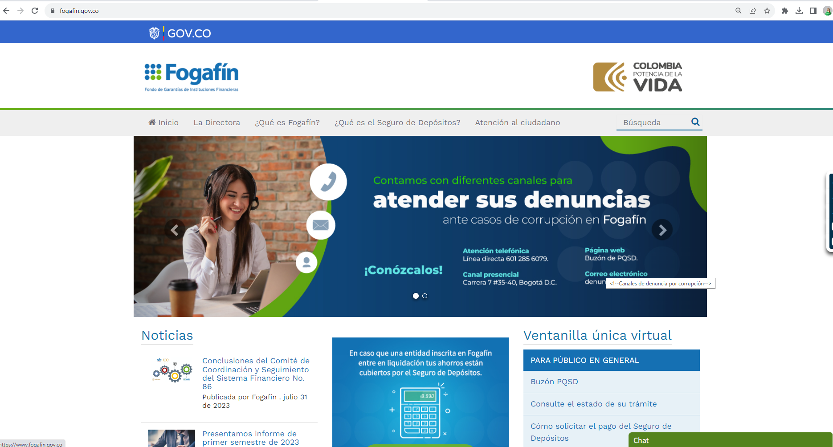
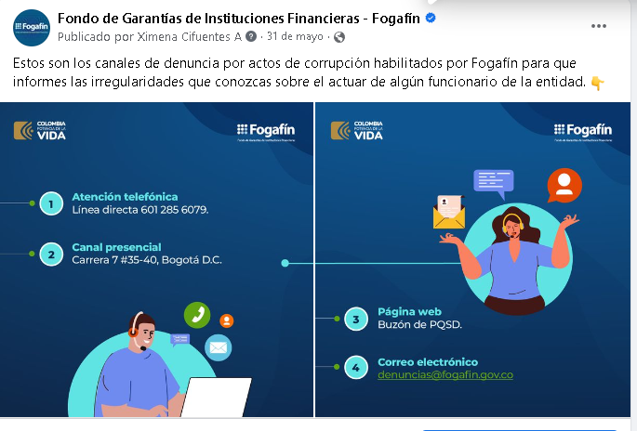
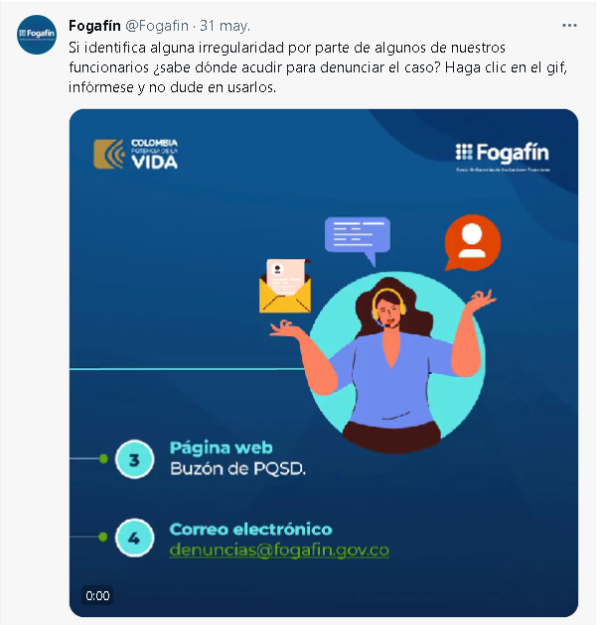
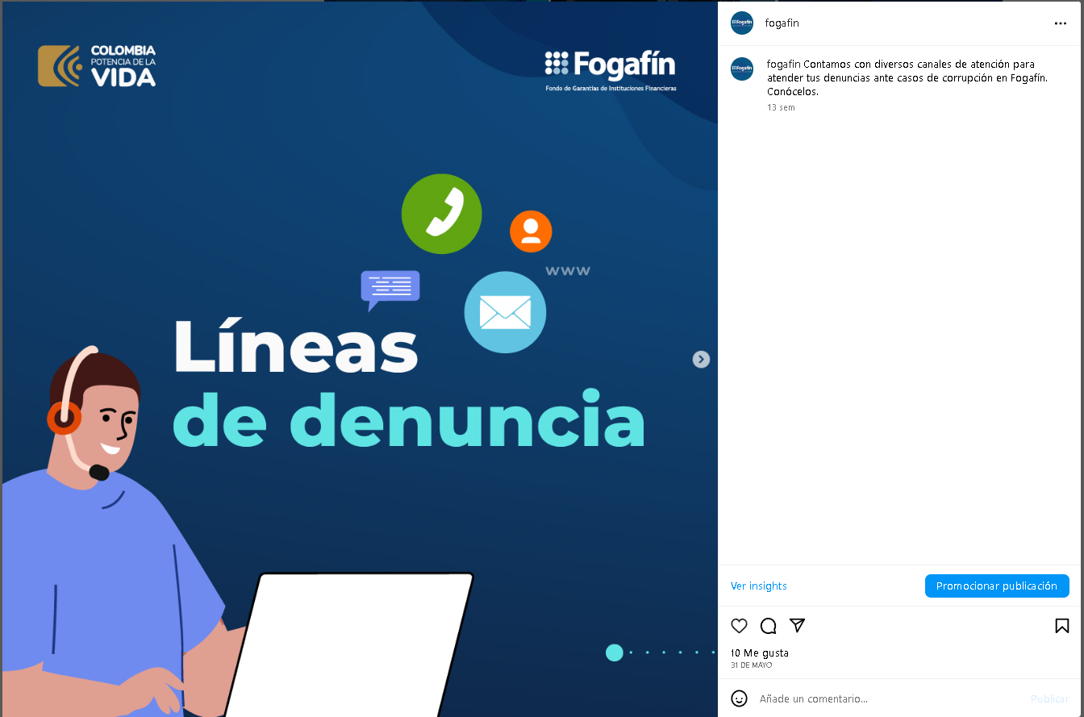
Divulgación canal de denuncias
Banner página web
Publicaciones redes

Slide 8

Subcomponente: Relacionamiento con el ciudadano

Slide 9
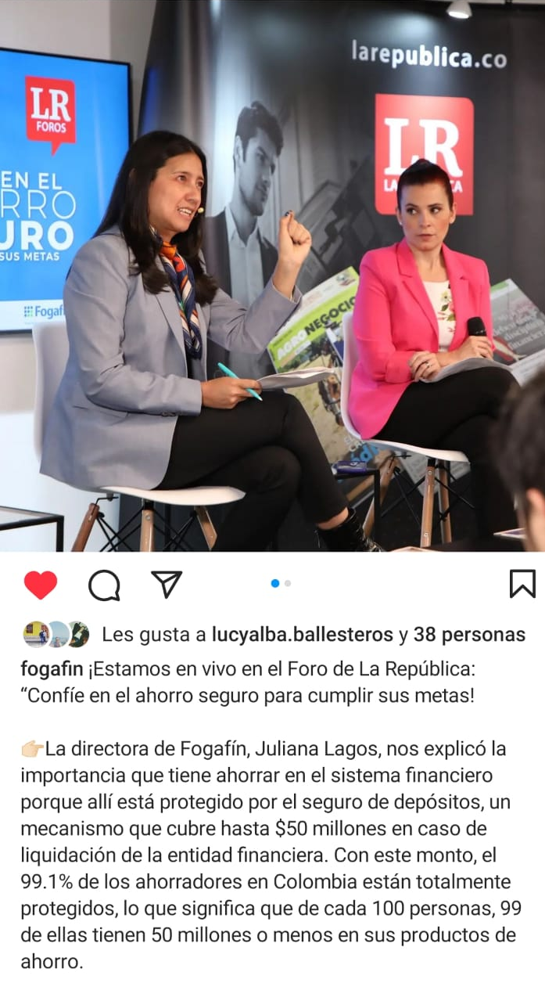

Socializar información clara y comprensible sobre la gestión institucional
Campaña de divulgación
Agrega texto o copia y pega la gráfica que se adapte mejor a tu presentación

Slide 10
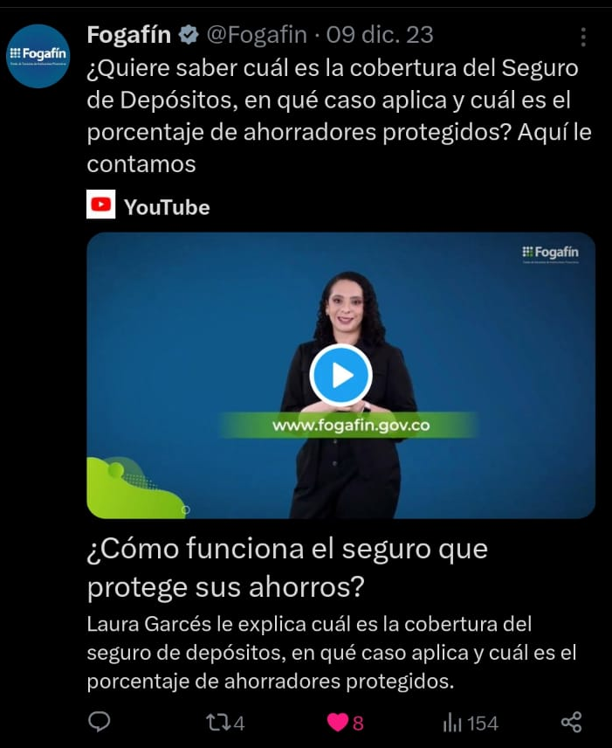
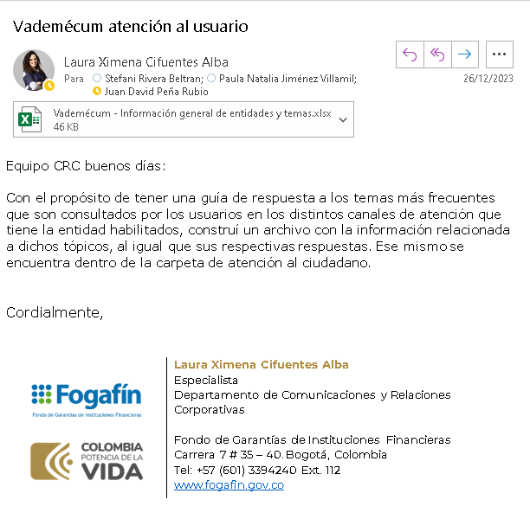
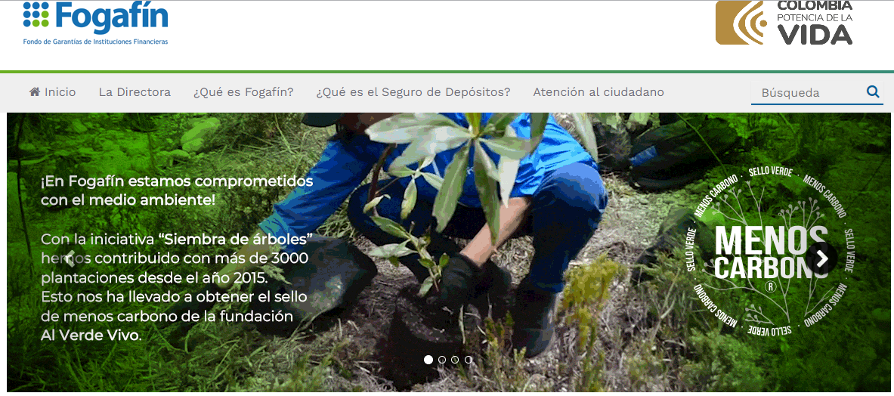
Gestión institucional
Vademécum
Compromiso ambiental

Slide 11
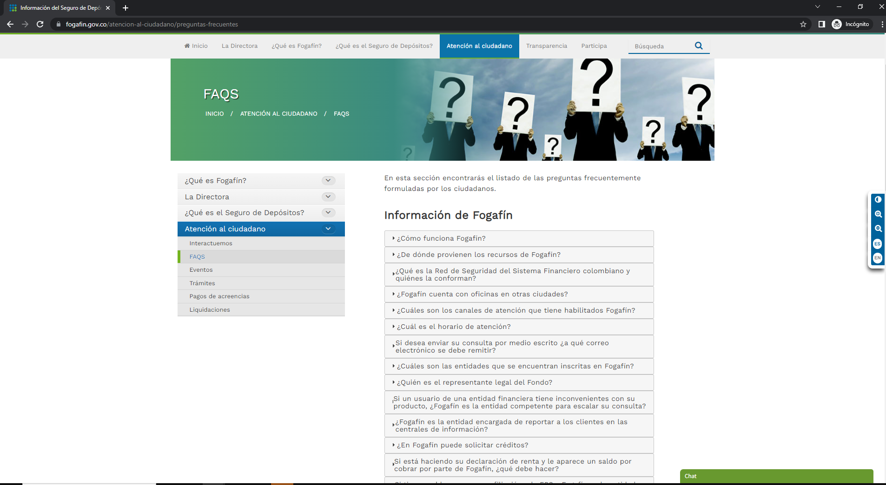
Actualización de las preguntas frecuentas de la página web

Slide 12

Subcomponente: Talento Humano

Slide 13

Capacitaciones enfocadas en servicio al ciudadano, vocación del servicio, lenguaje claro, accesibilidad, entre otros
# | Capacitaciones | Fecha | Entidad capacitadora
1 | Sesión de capacitación Política de Participación Ciudadana - Rendición de Cuentas- | ene-25 | DAFP
2 | Capacitación Masiva - Estrategia Servicio a la Ciudadanía | ene-26 | DAFP
3 | Servicio a las Ciudadanías diferencial e incluyente | 23-mar | DAFP
4 | Caracterización ciudadanía y grupos de valor | abr-23 | DAFP
5 | Capacitación - Oficinas/Dependencias Relacionamiento Estado-Ciudadanías | 25-may | DAFP
6 | Capacitación en atención a personas con discapacidad visual | 06-jun | INCI En coordinación con Fogafín
7 | Mesa Sectorial Relacionamiento con el Ciudadano | 27-jun | MHCP
8 | conmemoración Día Nacional de la Lucha contra la Corrupción | 18-ago | CGR
9 | Taller de innovación para la rendición de cuentas | nov-16 | Min Tic - DAFP
# | Cursos Ubits | Habilidad
1 | Problema y empatía con los clientes | Modelos de negocio
2 | La excelencia en la gestión personal | Autogestión
3 | Emplea los valores del liderazgo femenino | Empoderamiento
4 | ¿Cómo entrenar la mente analítica y emocional? | Pensamiento estratégico
Agrega texto o copia y pega la gráfica que se adapte mejor a tu presentación

Slide 14
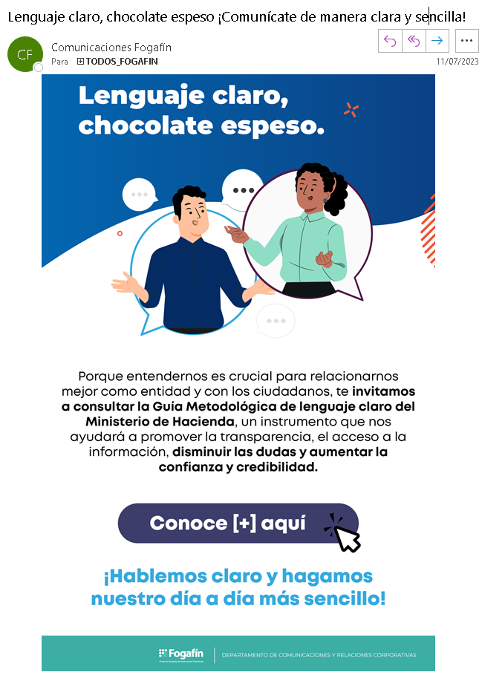

Lineamientos de Lenguaje Claro
Fase 1
Correo a funcionarios
Cartelera digital

Slide 15
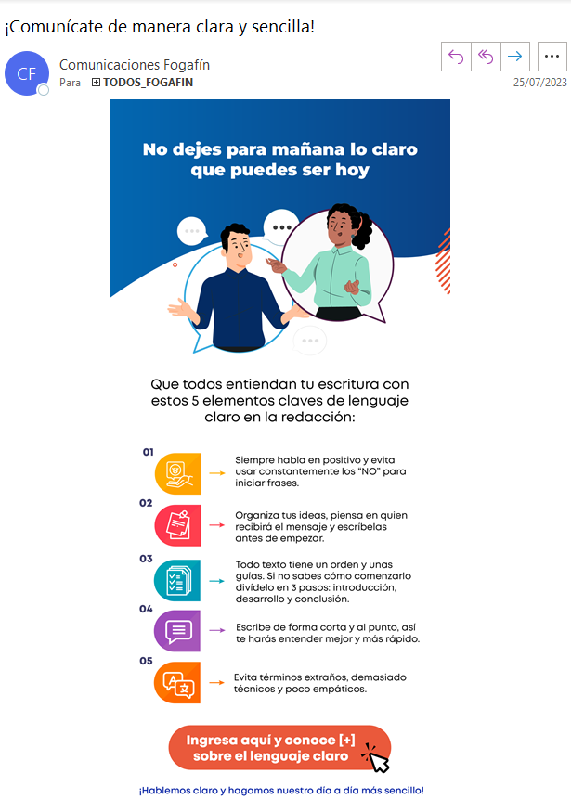

Fase 2
Correo a funcionarios
Cartelera digital

Slide 16

Cuarto componente
Participación ciudadana y rendición de cuentas

Slide 17
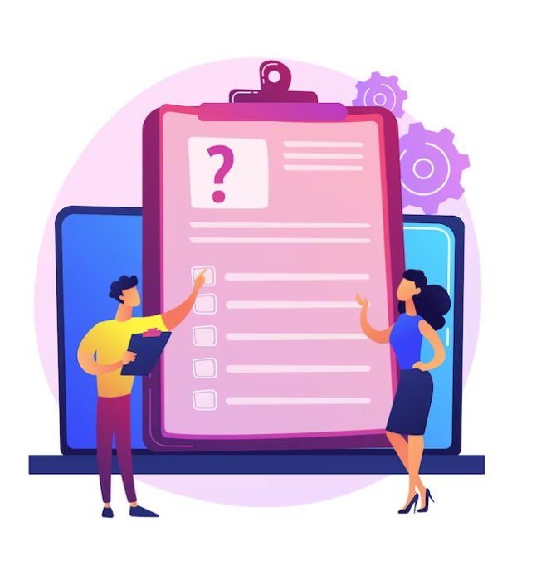
Subcomponente: Diagnóstico de la participación ciudadana

Slide 18
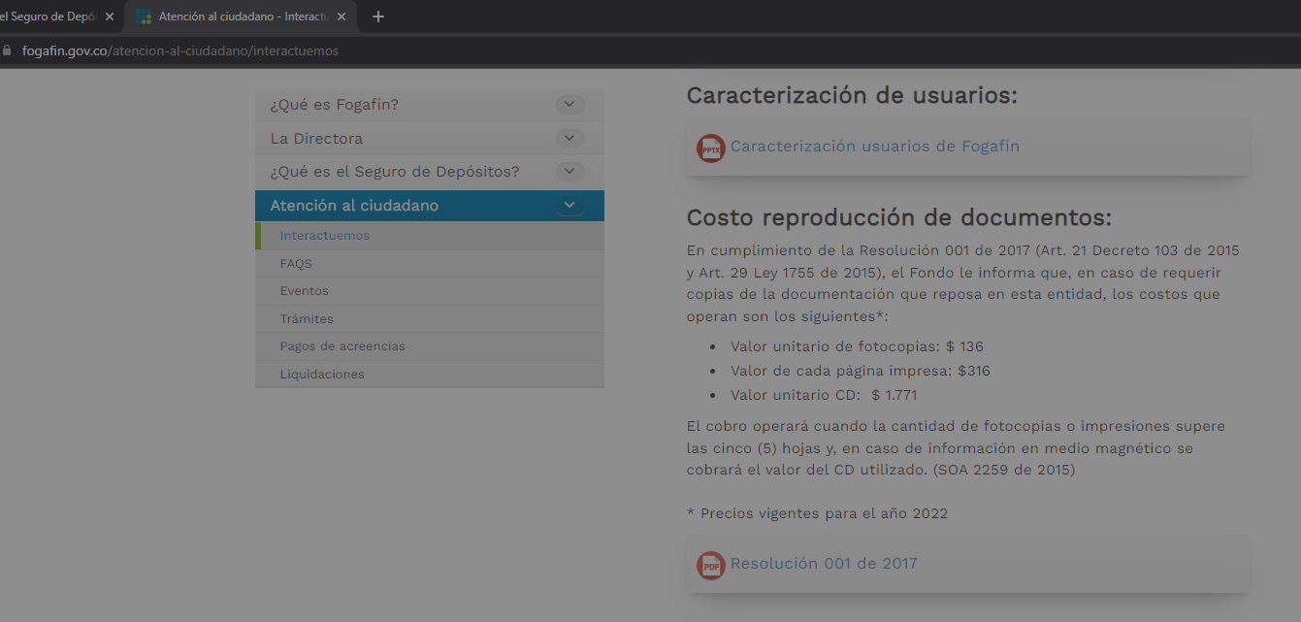
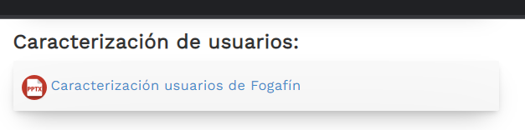

Revisión caracterización de grupos valor
Teniendo en cuenta los componentes de la caracterización, se realizó validación de la información con las áreas competentes, y se realizaron los respectivos ajustes.

Slide 19

Subcomponente: Estrategia de rendición de cuentas

Slide 20
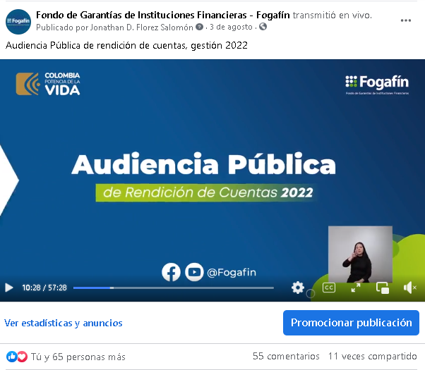
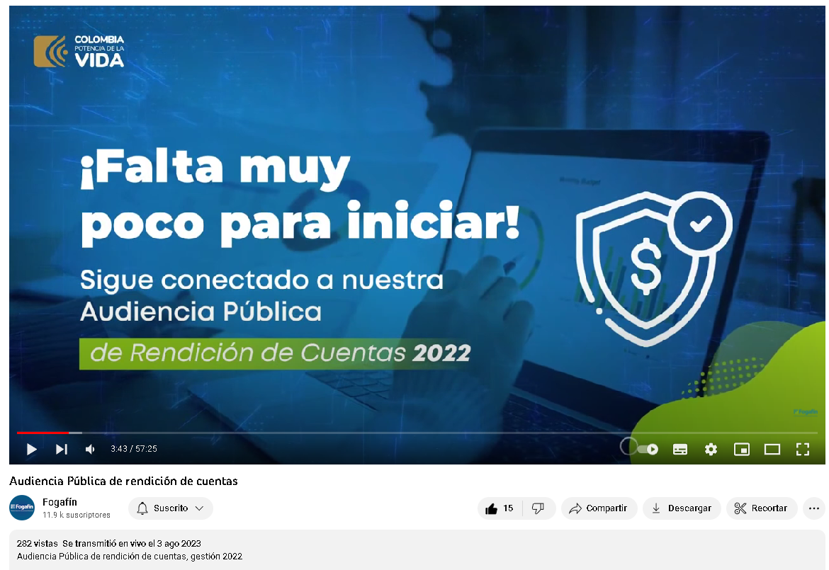


Audiencia pública - gestión 2022
3 de agosto de 2023
https://fb.watch/mSZNZP-Yb2/
https://www.youtube.com/watch?v=62UAkX2lkXM&t=2271s

Slide 21
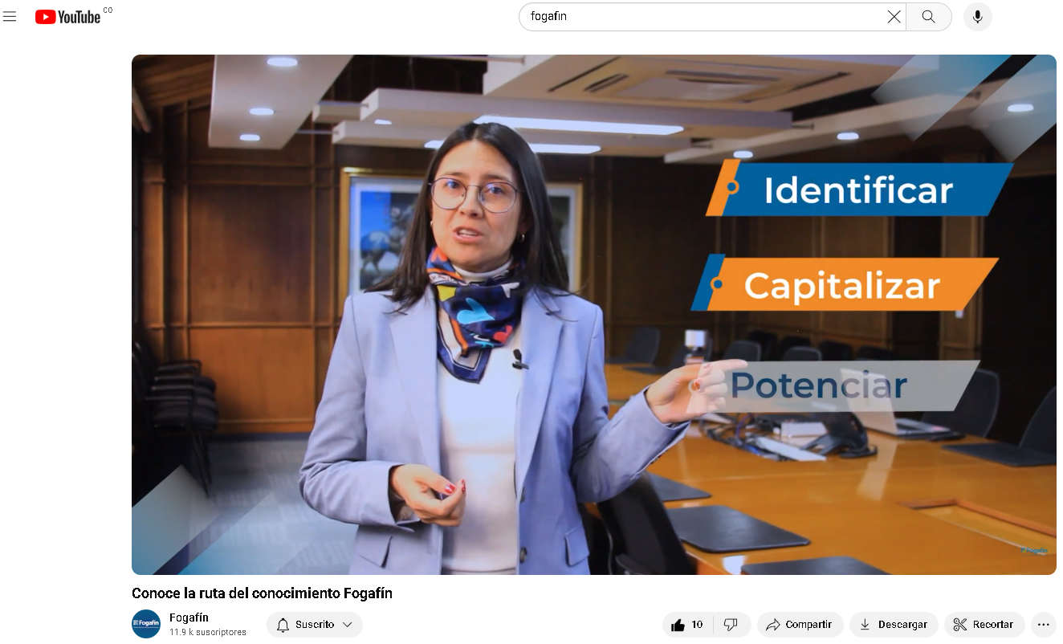
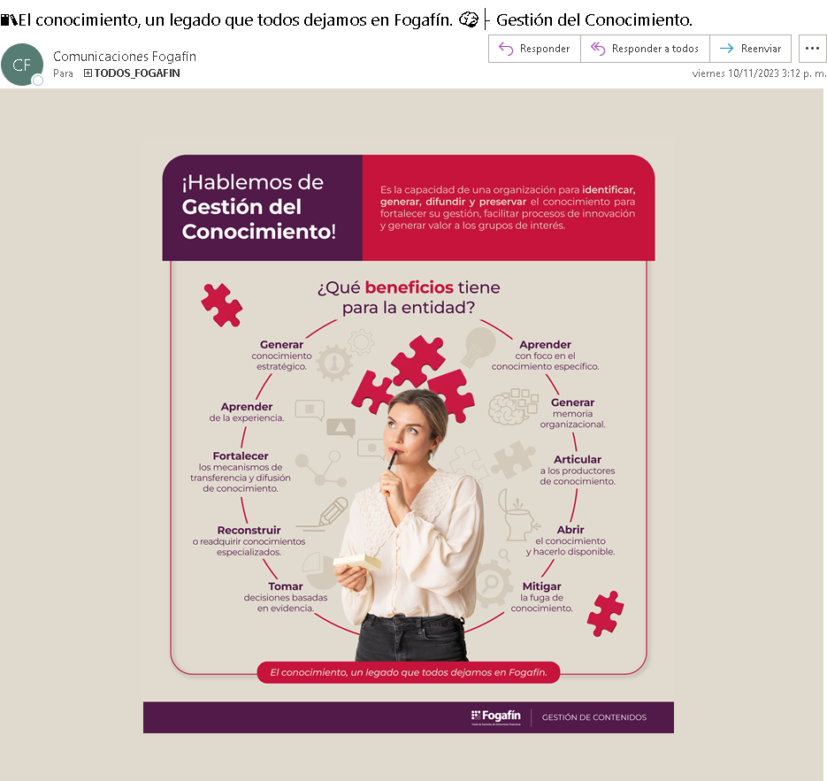
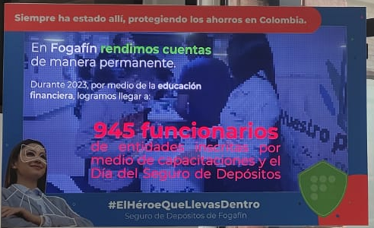
Divulgación de las actividades institucionales que se realizan para cumplir con la misionalidad
Promoción de la gestión del conocimiento al interior de la entidad
Video: Conoce la ruta del conocimiento Fogafín“
https://www.youtube.com/watch?v=2wiFr7SU7o0
Gif informativo sobre la población impactada con las actividades realizadas para distintos grupos de valor

Slide 22

Subcomponente: Información de calidad y en lenguaje comprensible

Slide 23
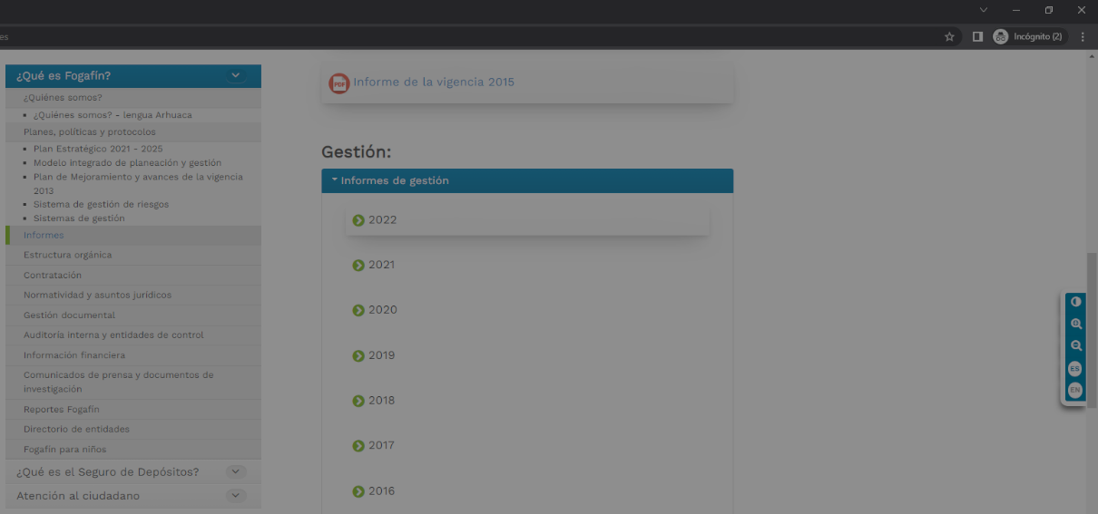

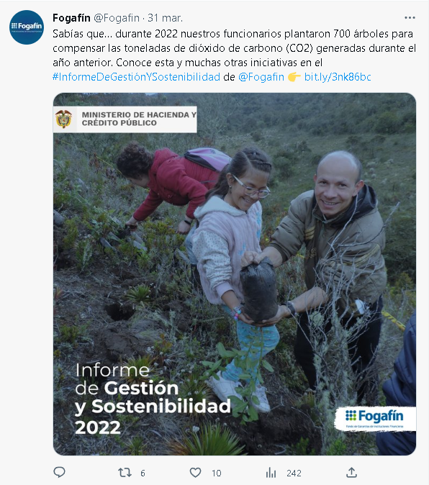

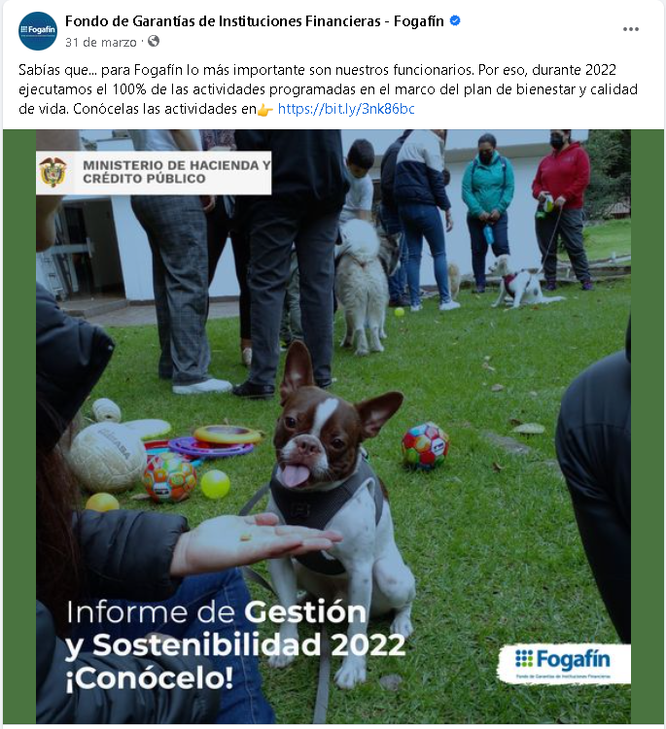
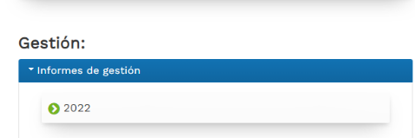

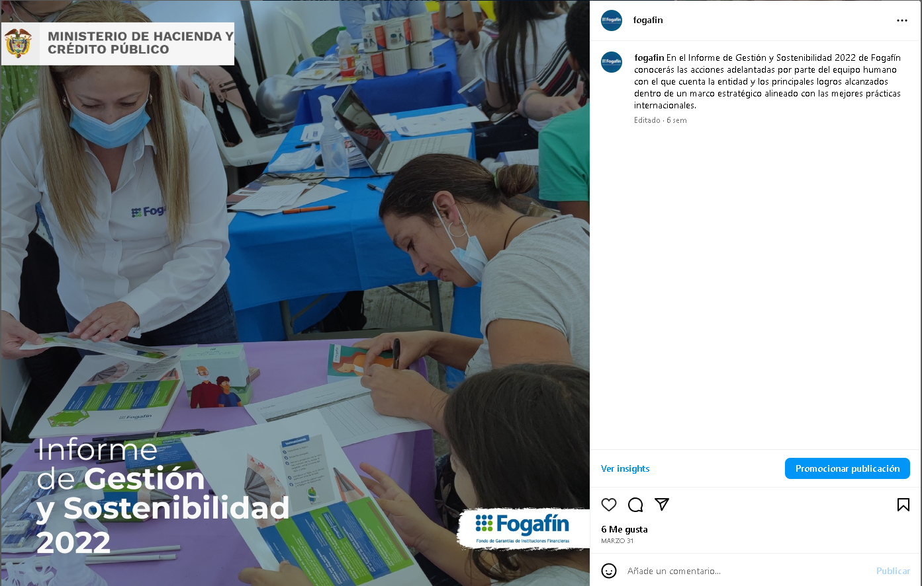
Informe de Gestión y Sostenibilidad 2022
Publicación
página web

Slide 24


Herramientas y materiales didácticos con enfoque diferencial
Revisión de los aplicativos que la entidad ha desarrollado para brindar información de manera clara y sencilla, relacionada con el rol de Fogafín como garante de la estabilidad del sistema financiero.
Teniendo en cuenta la participación de la entidad en las Ferias Creo, junto con la agencia creativa se inició el proceso de ideación y co-creación de los posibles materiales que pueden ser compartidos a niños, niñas, adolescentes, estudiantes de centros educativos, entre otros.

Slide 25
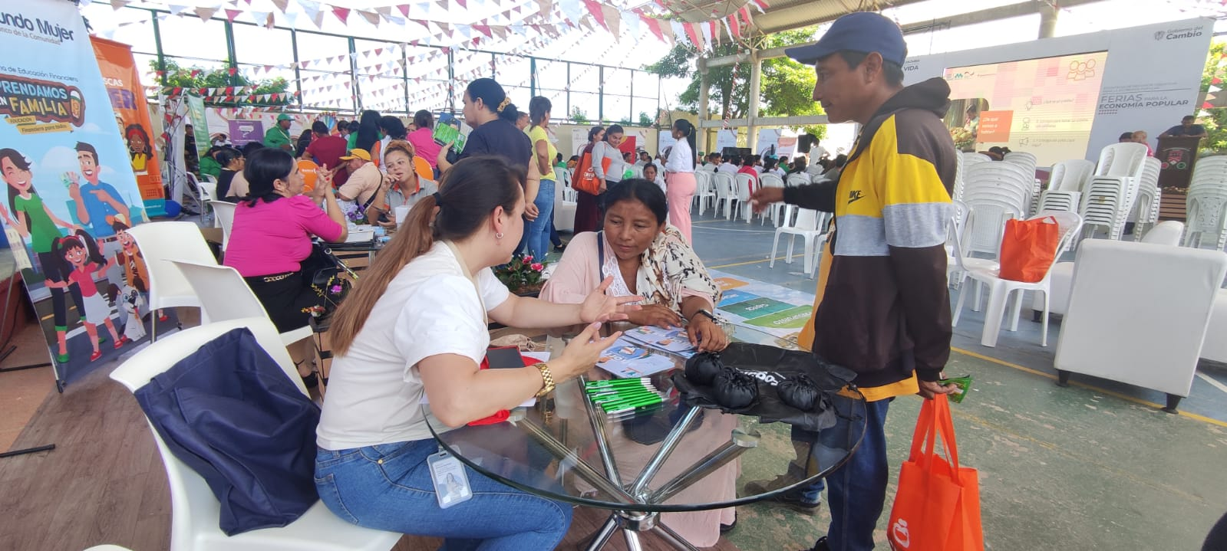
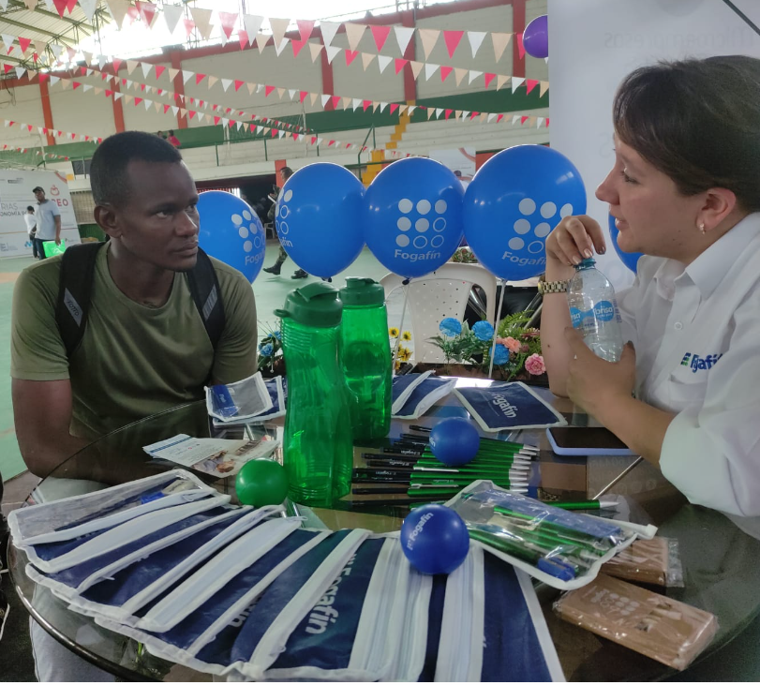

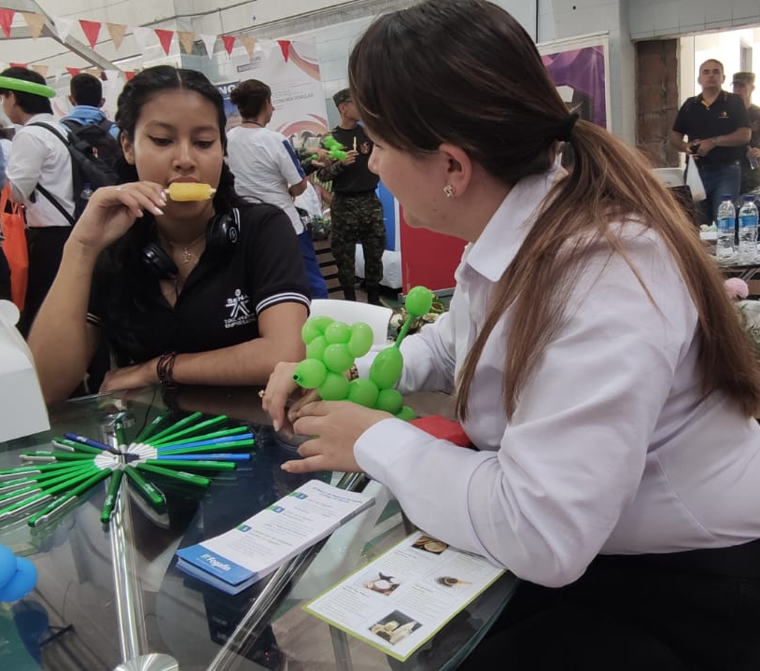
Información clara y comprensible sobre la gestión institucional

Slide 26

Subcomponente: Diálogo de doble vía con la ciudadanía

Slide 27
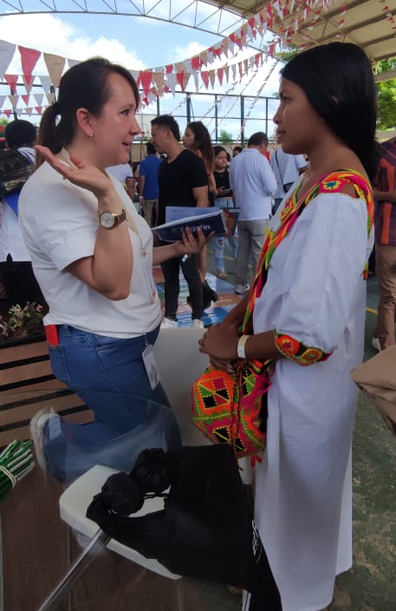
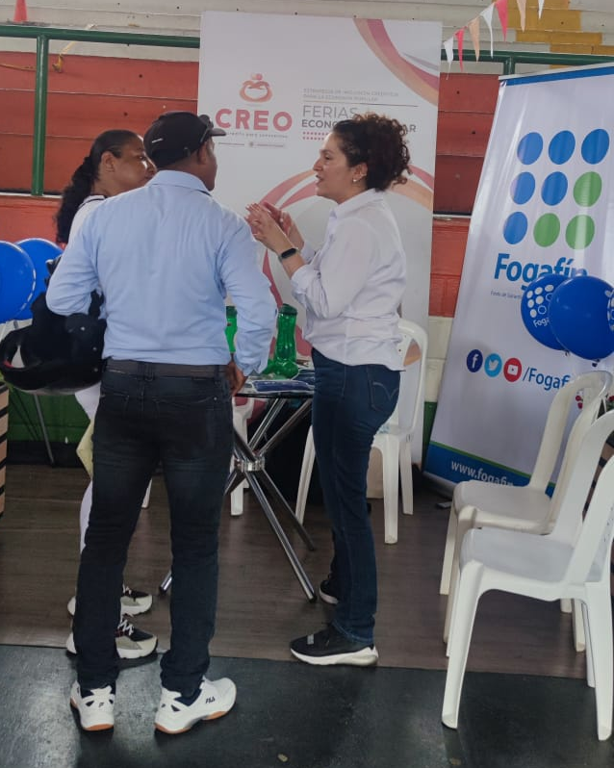
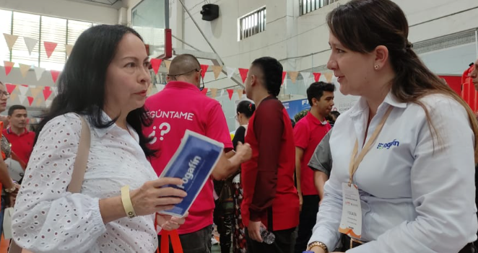
Espacios de retroalimentación con la ciudadanía sobre la gestión de la entidad

Slide 28

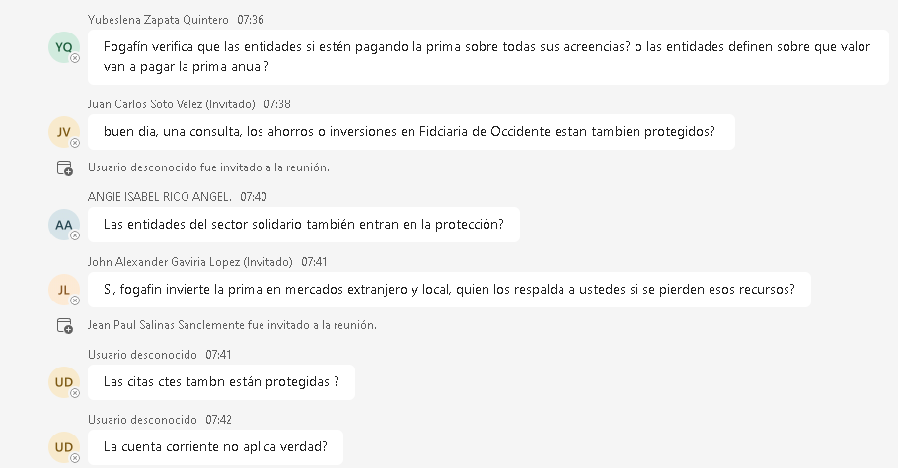

Retroalimentación recibida en los espacios de diálogo de doble vía con la ciudadanía
Inquietudes de los colaboradores de los Bancos de Occidente
Cada una de las inquietudes fue contestada durante la sesión de capacitación adelantada con la entidad inscrita.
Agrega texto o copia y pega la gráfica que se adapte mejor a tu presentación

Slide 29
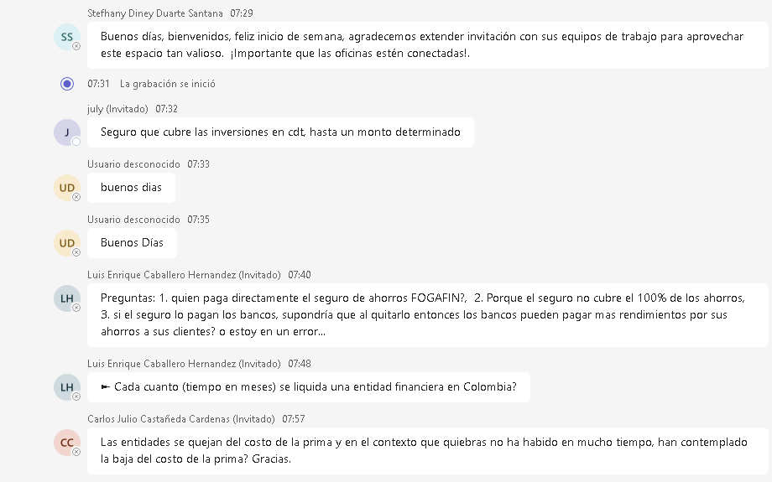



Inquietudes de colaboradores del Banco Coopcentral
Cada una de las inquietudes fue contestada durante la sesión de capacitación adelantada con la entidad inscrita.
Agrega texto o copia y pega la gráfica que se adapte mejor a tu presentación

Slide 30

Quinto componente
Mecanismos para la transparencia y acceso a la información

Slide 31
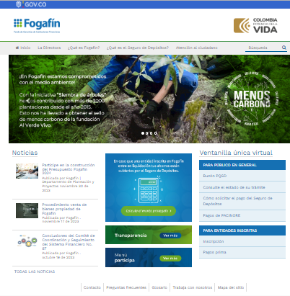
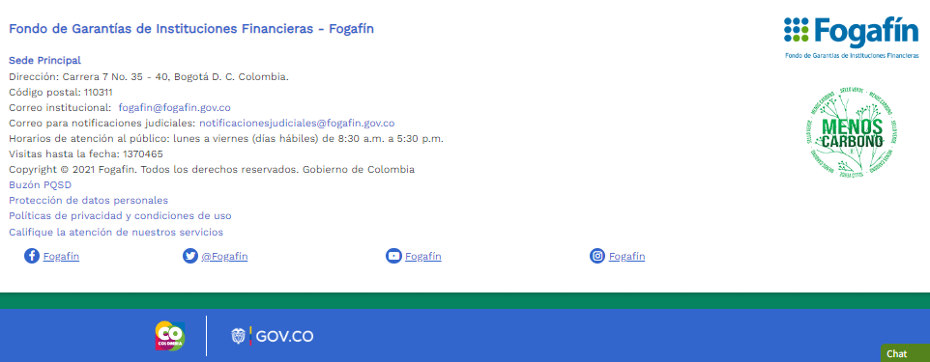

Lineamientos establecidos bajo la política de Gobierno Digital
https://www.fogafin.gov.co/

Slide 32
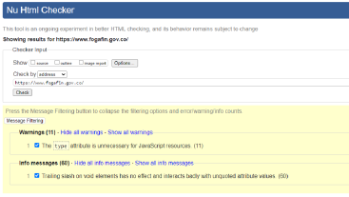
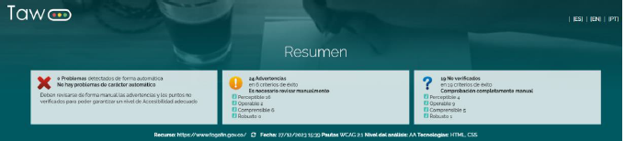

Validadores con corte a diciembre de 2023
Validator
Tawdis
En los validadores Validator y Tawdis no tenemos ningún error en la página web.
Las advertencias obedecen a atributos obsoletos según estándares HTML que podrían generar errores si se implementan. Sin embargo, esto no afecta la usabilidad y accesibilidad.
Agrega texto o copia y pega la gráfica que se adapte mejor a tu presentación

